Slide 1
《论语》中的“君子”
朝阳区线上课堂·高一语文
北京市陈经纶中学 宋嵩嵩

Slide 2
何为“君子”？
1.古代指地位高的人，后来指人格高尚的人。
——《现代汉语词典》
2.①贵族，做官的人。②道德高尚的人。
——《古代汉语词典》
什么样的人才能称得上是“君子”？
你身边有谁可以被称为“君子”？

Slide 3
摘选语句并作解释，君子应具有怎样的品质？
13.3 子路曰：“有是哉，子之迂也。奚其正？”子曰：“野哉由也。君子于其所不知，盖阙如也。名不正则言不顺，言不顺则事不成，事不成则礼乐不兴，礼乐不兴则刑罚不中，刑罚不中则民无所措手足。故君子名之必可言也，言之必可行也。君子于其言，无所苟而已矣。（严谨的对待自己的言行）
13.25子曰：“君子易事而难说也。说之不以其道，不说也；及其使人也，器之。小人难事而易说也。说之虽不以道，说之；及其使人也，求备焉。”（严于律己、有操守）
13.26子曰：“君子泰而不骄，小人骄而不泰。”（君子谦虚而不骄傲。）

Slide 4
摘选语句并作解释，君子应具有怎样的品质？
14.5子曰：“君子哉若人，尚德哉若人。”（崇尚道德）
14.23子曰：“君子上达，小人下达。”（有进取心）
14.28子曰：“君子道者三，我无能焉。仁者不忧，知者不惑，勇者不惧。”子贡曰：“夫子自道也。”（坚守仁德，秉持道义。）
14.42子路问君子。子曰：“修己以敬。”（注重道德修养）

Slide 5
摘选语句并作解释，君子应具有怎样的品质？
15.18子曰："君子义以为质，礼以行之，孙以出之，信以成之。君子哉！"（秉持公正道义、依照礼法执行、谦逊表达、真诚完成一件事）
15.19子曰：“君子病无能焉，不病人之不己知也。”（上进、自强）
15.21子曰：“君子求诸己，小人求诸人。”（善于反省自己、勇于担责）
15.23子曰：“君子不以言举人，不以人废言。”（正直公道）
15.32子曰：“君子谋道不谋食。耕者，馁在其中矣；学也，禄在其中矣。君子忧道不忧贫。”（追求道义）
15.37子曰：“君子贞而不谅。”（守信）

Slide 6
摘选语句并作解释，君子应具有怎样的品质？
16.6孔子曰：“侍于君子有三愆：言未及之而言谓之躁，言及之而不言谓之隐，未见颜色而言谓之瞽。”（交往讲礼）
16.8孔子曰：“君子有三畏：畏天命，畏大人，畏圣人之言。小人不知天命而不畏也，狎大人，侮圣人之言。”（有敬畏之心）
16.10孔子曰：“君子有九思：视思明，听思聪，色思温，貌思恭，言思忠，事思敬，疑思问，忿思难，见得思义。（君子的内在品格和外在表现）

Slide 7
“君子”应具备的品质：
1.个人修养上：
有仁德、义为上、讲礼、忠信
2.言行举止：
公正公道、有担当精神、严于律己、谨言慎行、
善于反省自己、善于向他人学习、谦虚而不骄傲

Slide 8
身边的“君子” ：
钟南山、李兰娟、袁隆平、
樊锦诗、黄大年、杨利伟……
你的身边还有谁可以称为“君子”呢？为什么？

Slide 9
以下四则内容都谈到了古代君子应具备的品格，请以中国文学作品中的一个君子形象为例，谈谈对这四则材料中任意一则的理解。
①君子喻于义，小人喻于利。 （《里仁》）
②士不可以不弘毅，任重而道远。 （《泰伯》）
③知者不惑，仁者不忧，勇者不惧。 （《子罕》）
④君子病无能焉，不病人之不己知也。（《卫灵公》）

Slide 10
示例：
“君子喻于义，小人喻于利”强调君子看重道义，小人看重利益。《三国演义》中的关羽就是一位重承诺、讲忠义的君子。他面对曹操给予的各种优厚待遇毫不动心，不惧艰险，执意回到了结义兄长刘备的身边。反观张鲁的谋士杨松，面对曹操的征讨，心中“利”字当先，贪财卖主，实为小人。

Slide 11
《里仁》中认为君子和小人的区别在于君子重视道义，而小人只看重利益。我认为《呐喊》中的夏瑜就符合这样的君子形象。面对社会的黑暗和民族的危亡，夏瑜不顾个人安危，不顾家人的不理解，将个人安危和亲情置于国家和民族之下，为了“我们大家的大清”积极投身革命，哪怕在牢中也努力劝说阿义革命，最终为国家、民族的大义英勇牺牲，和文中为一己之私卖革命志士血的刽子手形成鲜明对比。因此，小人的格局只注重个人利益，君子有大格局、大气量、大义，这是新时代新青年需要学习的。

Slide 12
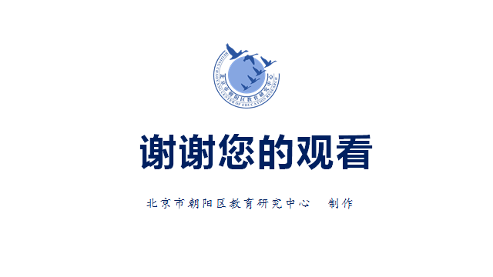
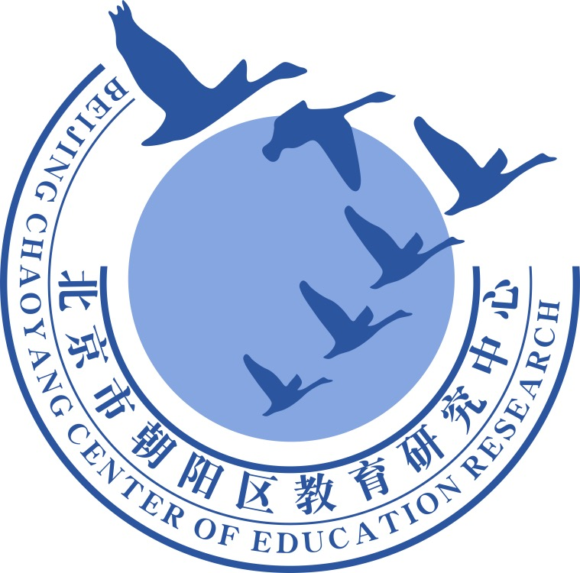
谢谢您的观看
北京市朝阳区教育研究中心 制作

